Slide 1
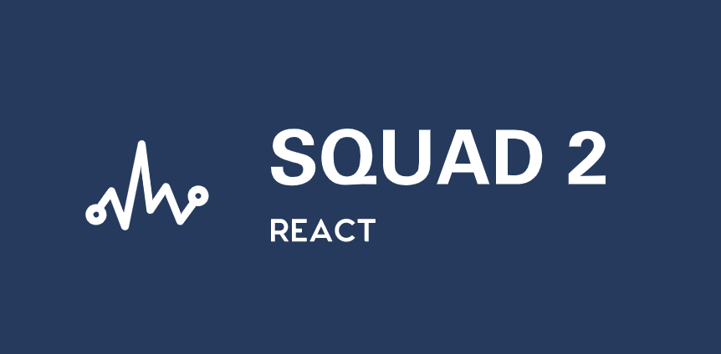

Slide 2

Lognation
Lognation
by Squad 2
by Squad 2

Slide 3




Quem somos?

Slide 4

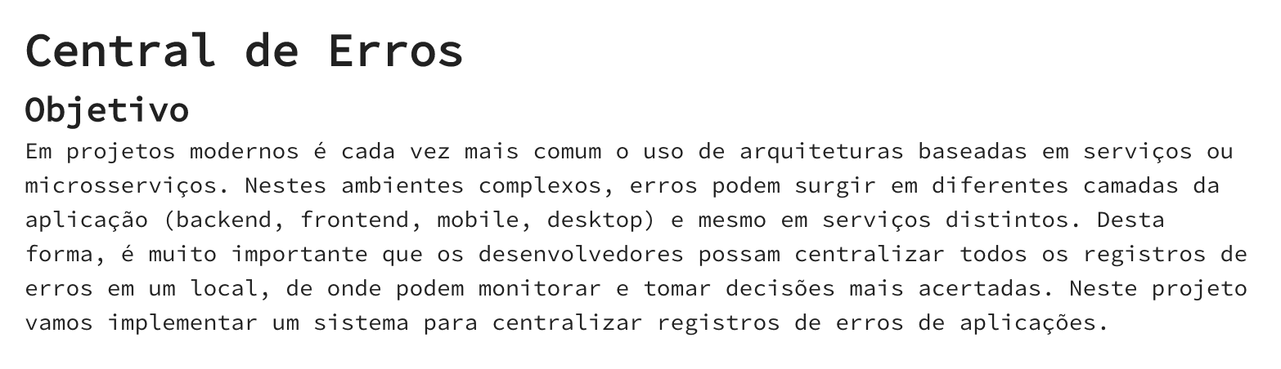
Contexto do Projeto

Slide 5




Como funciona ?
Melhorias
Análise de Issues
Filtros
Bugs

Slide 6
Alinhamento de expectativas
Divisão “micro” de tarefas
Execução das tarefas
“codificação”
Definição do escopo (MVP)
Divisão “macro” em contextos
Integração dos protótipos
Fluxo das Atividades
Notes:
Vou falar um pouco sobre como nosso squad se organizou e como definimos nosso fluxo de atividades:
A primeiro momento, procuramos entender o conceito do projeto e alinhamos nossas expectativas, para assim termos um só objetivo em comum.
A partir daí definimos qual seria o MVP, definimos a modelagem dos dados, quais tecnologias pretendíamos utilizar e o que iríamos entregar de fato.
Com o escopo fechado, partimos para a divisão das tarefas: nessa etapa dividimos o projeto em 4 “contextos” principais: API (Back-end), o fluxo de autenticação de usuário, a tela principal que seria a listagem dos eventos e por fim a tela que detalha cada evento.
Cada integrante do grupo ficou responsável por dar o pontapé inicial em 1 desses itens.
Depois disso, já tínhamos os protótipos de cada contexto, mas ainda separados, então fizemos a integração entre eles e daí partimos para a fase que chamamos de codificação.
Nessa etapa tínhamos um esboço pronto, mas a maioria das funcionalidades de cada contexto ainda precisavam ser implementadas e as que existiam precisavam de alguma manutenção ou adaptação.
Foi nessa fase que adotamos uma estratégia diferente onde acabamos detalhando tudo o que faltava no projeto em atividades no nosso backlog.
A partir daí as atividades e cada integrante seguia o fluxo puxado do nosso kanban, que o Fernando irá detalhar melhor mais à frente.

Slide 7



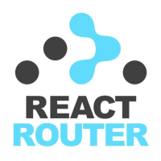
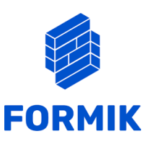






Tecnologias Utilizadas
BACK-END
FRONT-END
Notes:
Agora eu vou falar um pouco sobre as tecnologias que nós utilizamos
Bom, falando rapidamente sobre o back-end: utilizamos uma API Rest desenvolvida com JavaSpringboot, com os dados persistidos em MySQL. Na parte de segurança utilizamos autenticação com JWT, fazendo o deploy na na nuvem utilizando a plataforma Heroku e também documentando todos os endpoints com o Swagger.
Agora sobre o Front:
Obviamente utilizamos React, onde organizamos todo o projeto em “pages”. Tentamos reaproveitar ao máximo o código que geramos, componentizando o tudo que fosse possível de forma a reaproveitar o código em diversos pontos do projeto, o que consequentemente acabou melhorando a manutenção e a produtividade.
Para o gerenciamento de rotas utilizamos os recursos do react router, que nos ajudou a gerenciar as páginas públicas e privadas do nosso aplicativo.
Já para a validação dos campos, principalmente no gerenciamento do usuário, utilizamos o Formik, que facilitou e muito o gerenciamento do estado nesses formulários. E também utilizamos o Yup, que já possui vários tipos de validações e reduziu bastante a verbosidade do código.
Para as chamadas de API optamos por utilizar o axios.
Outra biblioteca que nos ajudou bastante foi o react-bootstrap, que além de nos proporcionar um visual bastante amigável e bonito, nos ajudou a padronizar o estilo do aplicativo. E além de tudo nos ajudou bastante no conceito de desenvolvimento mobile-first em relação a responsividade.
E por fim, além dos testes manuais, conseguimos também realizar alguns testes utilizando o Jest, mesmo não estando na grade do curso, a gente sabe o quanto isso é importante e resolvemos tratar com prioridade.
Agora o Fernando vai detalhar como foi nosso gerenciamento do projeto.

Slide 8
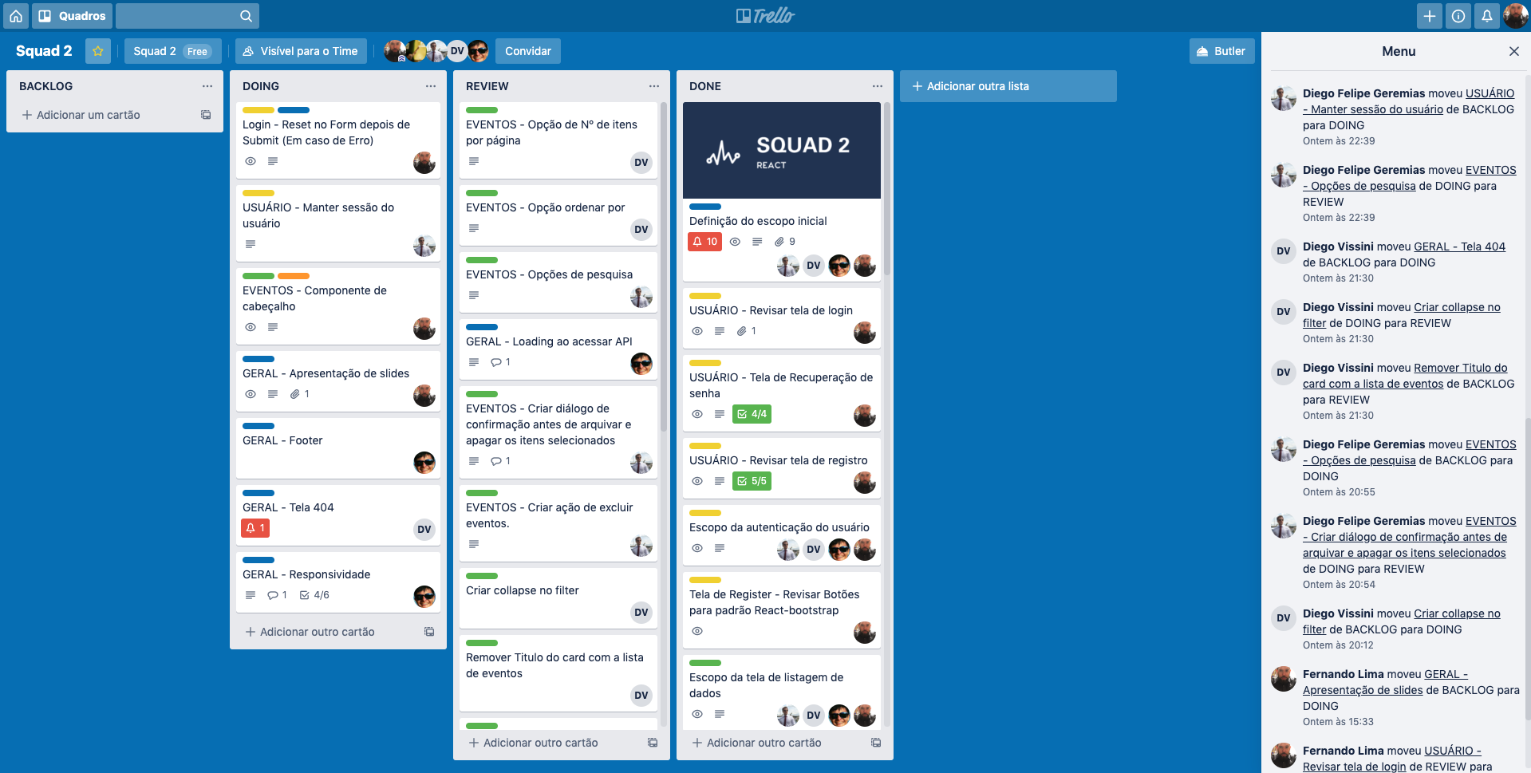
Gerenciamento de Projeto
<Backlog />
Geral
Interface
Testes
Api

Slide 9
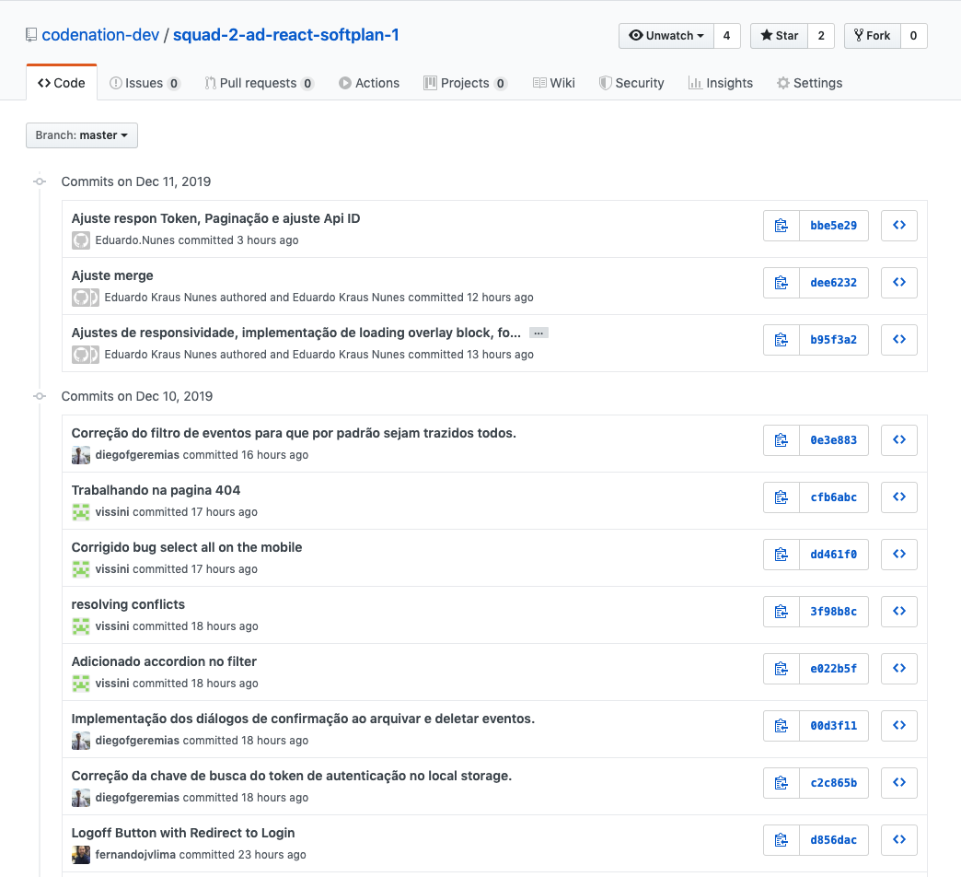

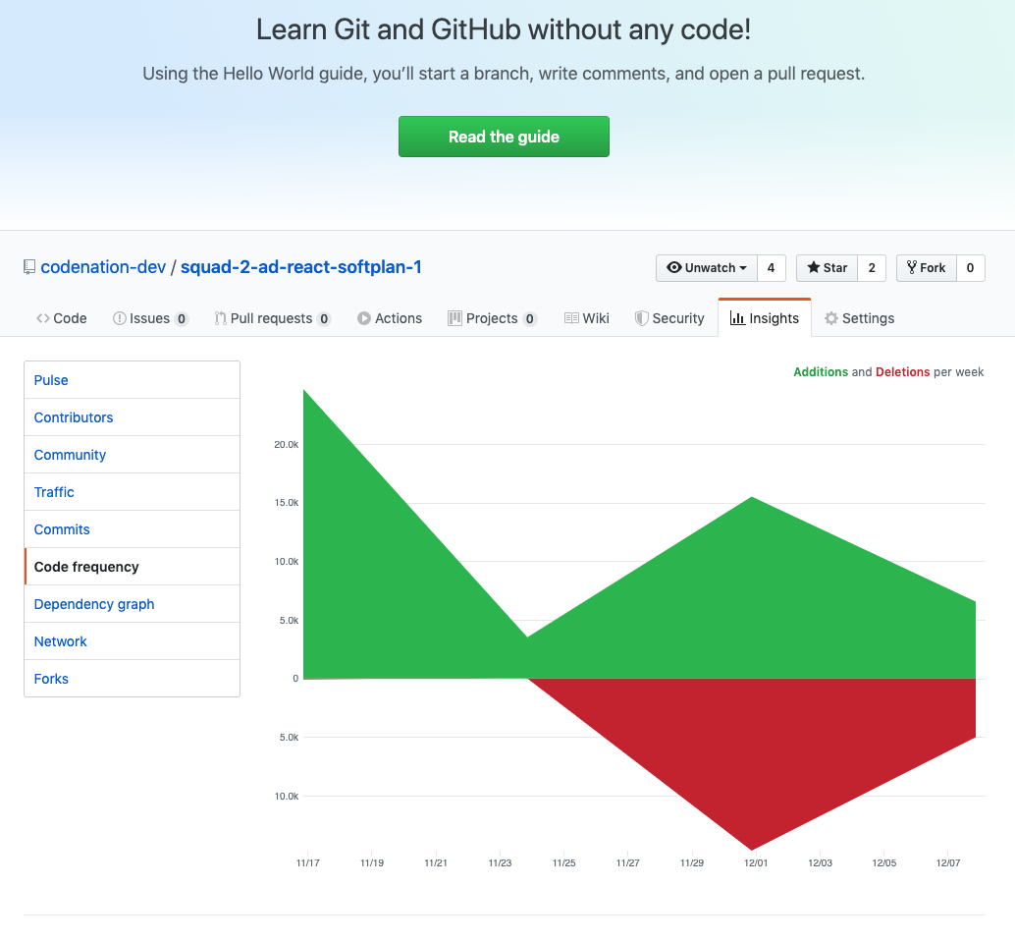

Gerenciamento de Projeto
<Versionamento />

Slide 10
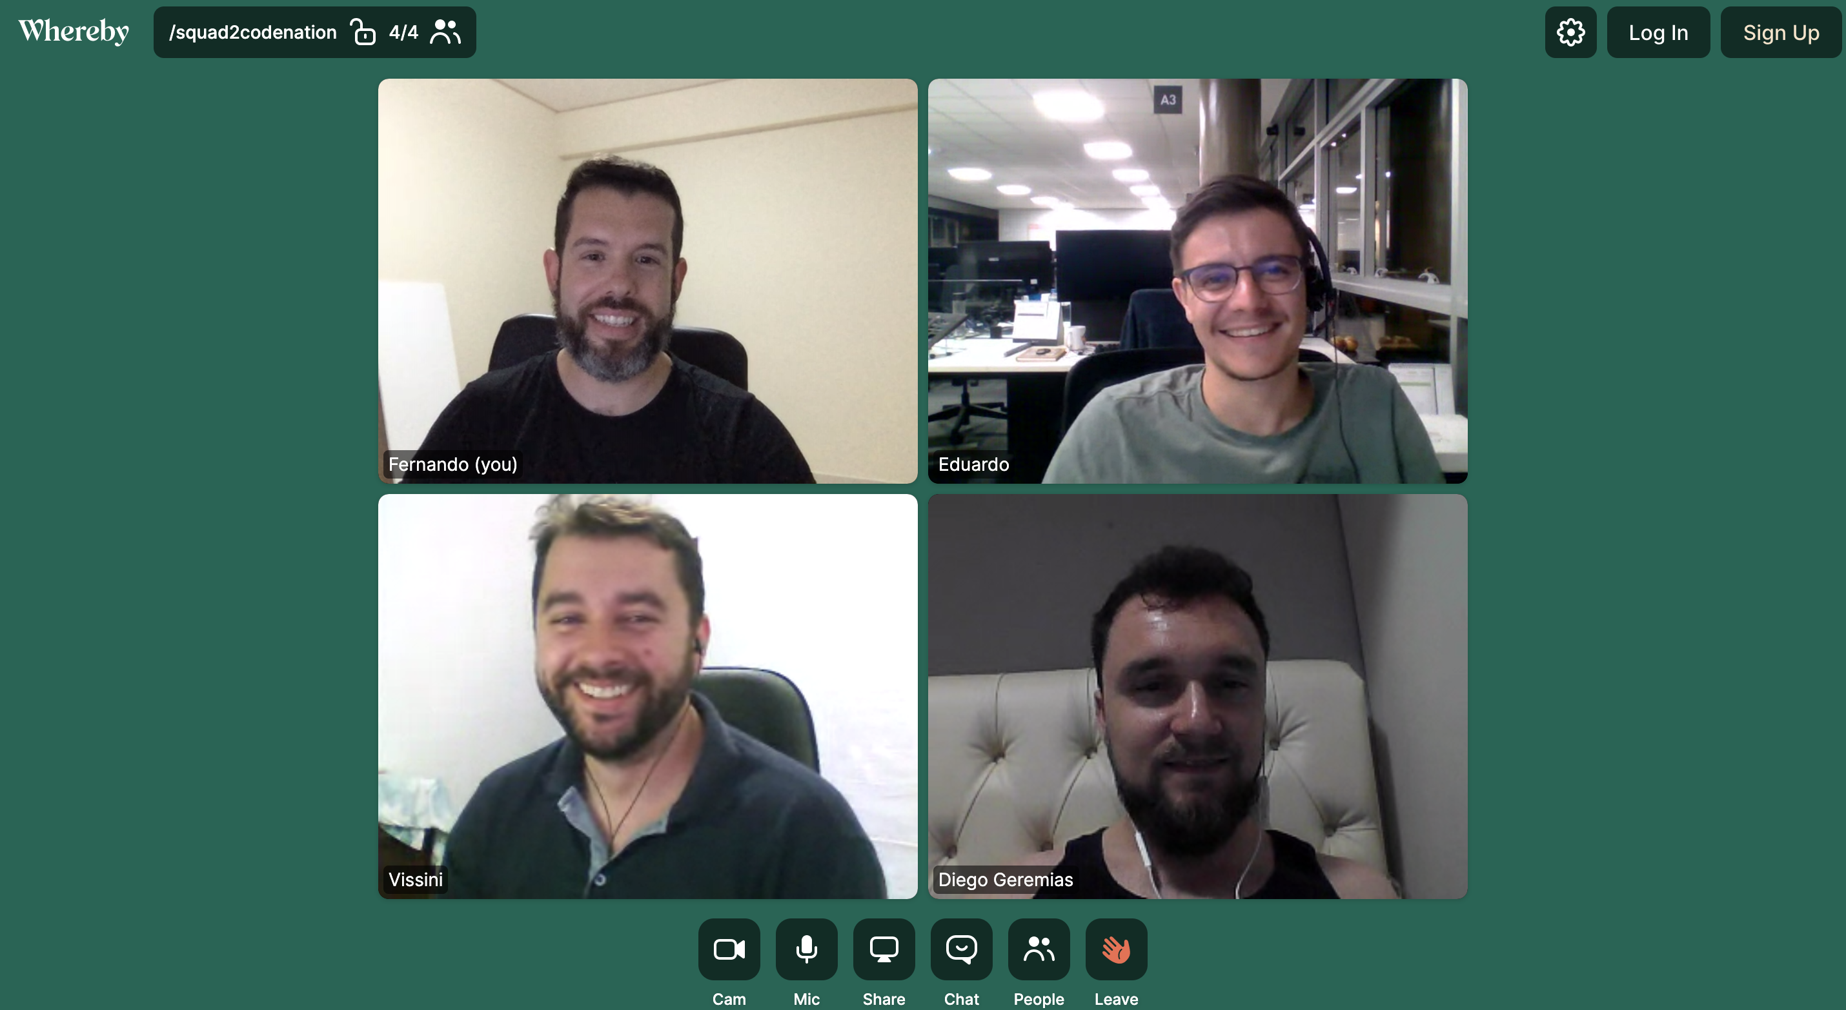
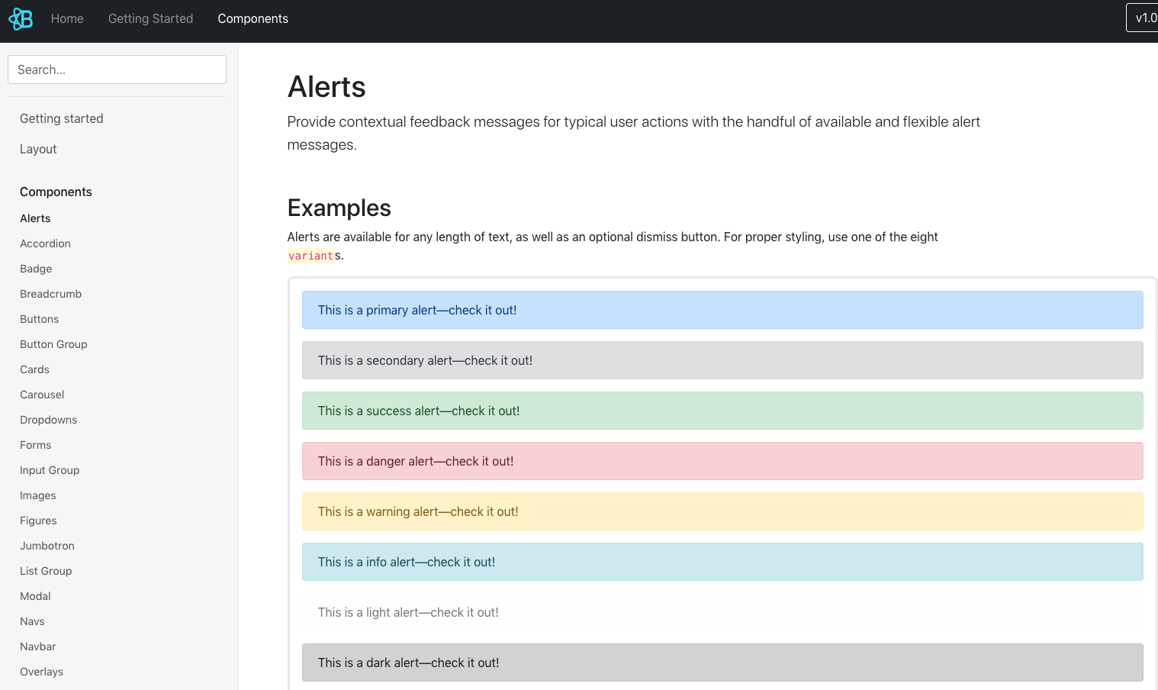
2 Desafios
2 Acertos
Projeto Remoto
Bootstrap
Testes
Metodologia de Trabalho

Slide 11
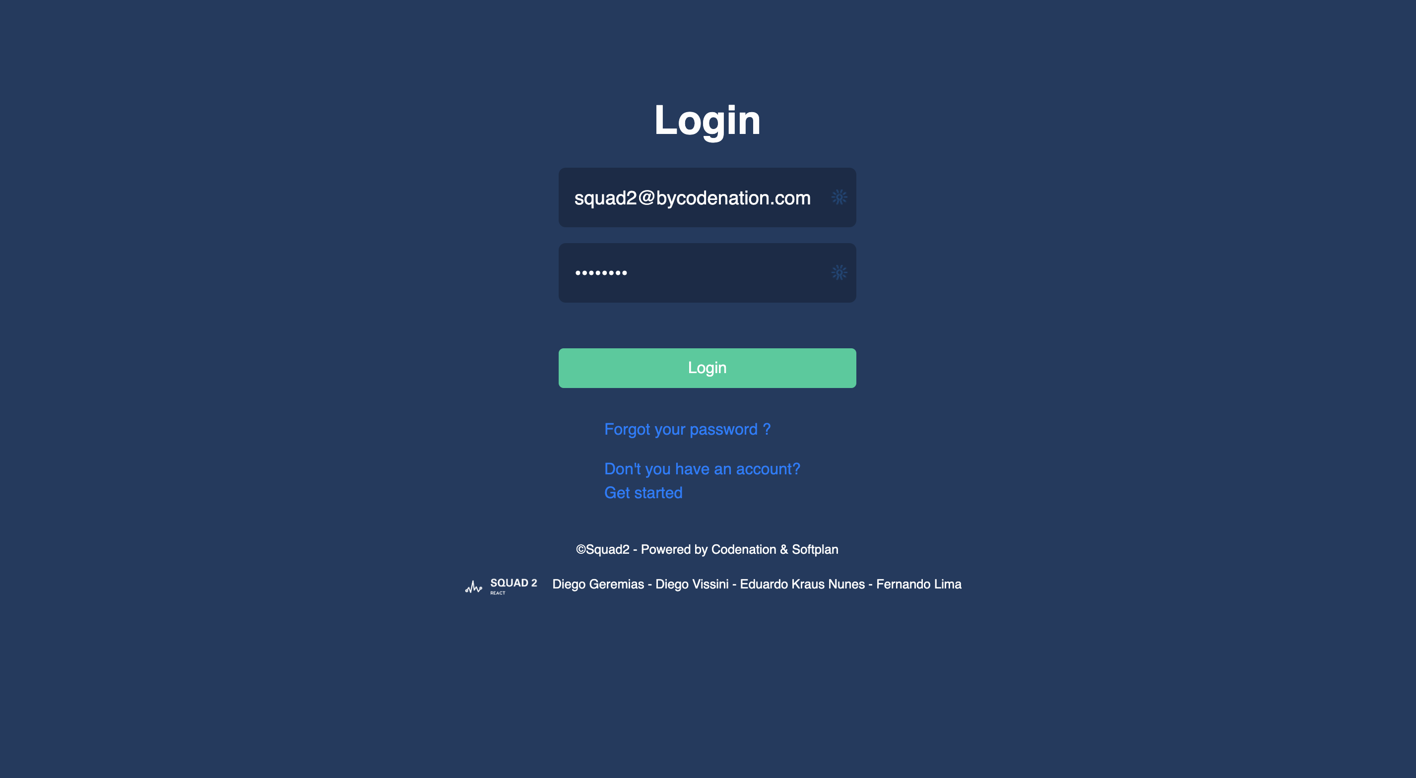
Vamos ver como ficou?

Slide 12


Obrigado !

